Slide 1


F1TRACK
Simone Della Porta & Rocco Iuliano

Slide 2
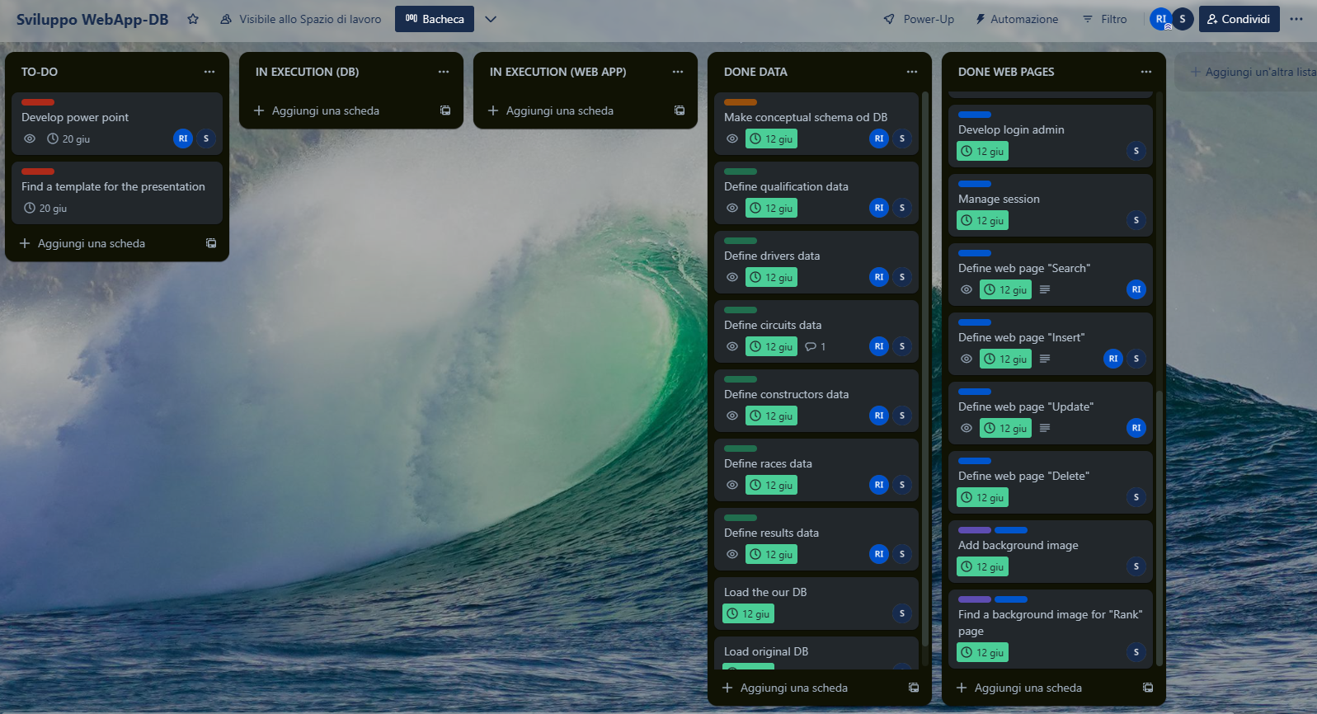

Project management
Notes:
Per poter organizzare le attività di sviluppo del progetto abbiamo utilizzato Trello che ci consente di definire i task, le scadenze e assegnare i task

Slide 3
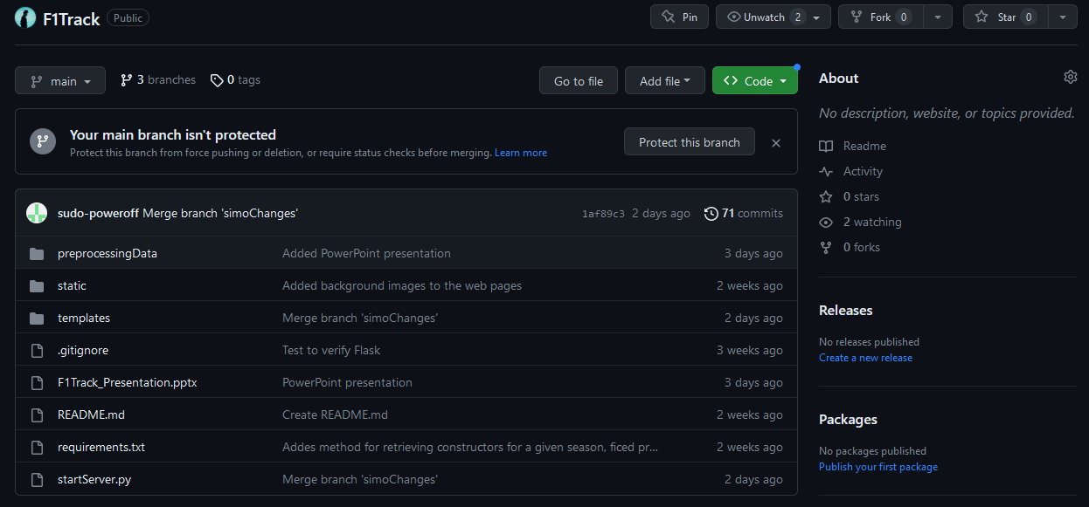

Project management
Notes:
Per poter sviluppare il progetto in contemporanea e per mantenere il versioning del progetto abbiamo usato GitHub

Slide 4



STEPS
02
Preprocessing
01
Find data
We used Kaggle
We developed a python script for data cleaning
04
03
Develop WebApp
Develop DB
We used MongoDB
We used Python and Flask
Notes:
Quindi gli step che abbiamo seguito per realizzare il progetto sono:

Slide 5

01
Find data
Notes:
Il primo step è stato quello di trovare i dati necessari per la nostra idea di progetto

Slide 6
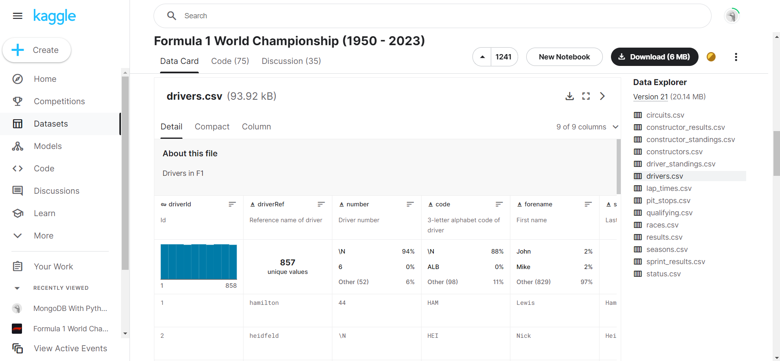
Notes:
Per fare ciò abbiamo usato Kaggle. I dati presenti in questo link sono i seguenti:

Slide 7
02
Preprocessing Data extraction & Data modelling
Notes:
Lo step successivo è stato quello di selezionare i dati di nostro interesse, andando così a definire il nostro mini word

Slide 8
OUR MINIWORLD
Drivers
Constructors
Circuits
Races
Qualifying
Results
01
02
03
04
05
06
07
08
09
Season
Status
Users
Notes:
Presentare i concetti e le relazioni che ci sono tra loro. Indicare che Users l’abbiamo aggiunta noi per le operazioni di inserimenti, cancellazione e modifica

Slide 9
02
Preprocessing Data cleaning
Notes:
Dopodichè, dai dati estratti, abbiamo dovuto applicare tecniche di data cleaning per usufluire del concetto di schemeless di MongoDB

Slide 10
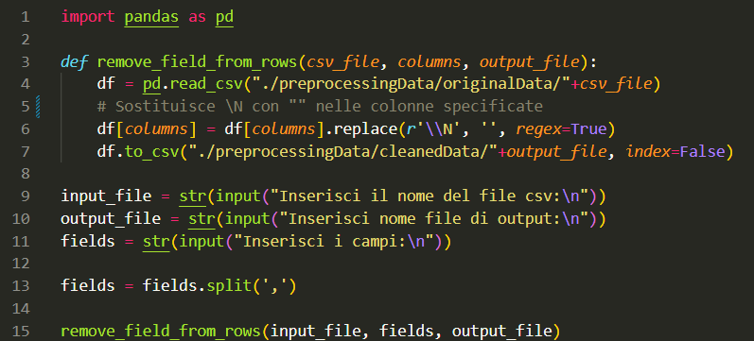
We replaced the ‘\N’ characters with an empty value to apply the mongoDB schemaless property.
Notes:
Infatti, nel nostro caso avevamo nelle varie istanze, dei campi con valori nulli ed erano contrassegnati con \N. Quindi, quello che abbiamo fatto è stato rimuovere completamente il campo in questione per quell’istanza (mettendo stringa vuota)

Slide 11

03
MongoDB
Notes:
Successivamente abbiamo importato i vari csv in MongoDB utilizzando MongoDB Compass

Slide 12
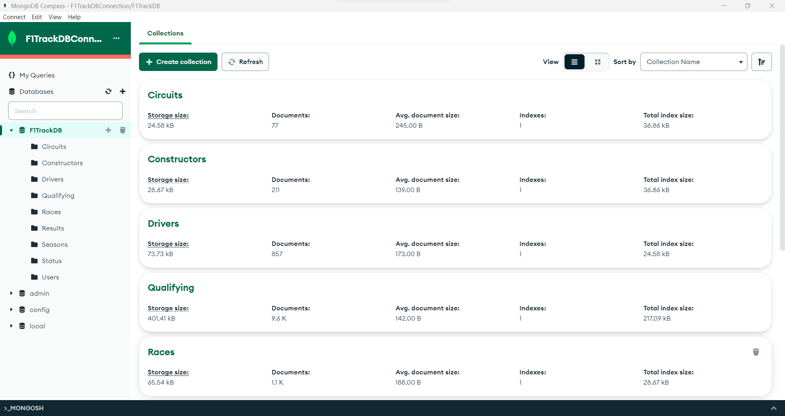

Slide 13

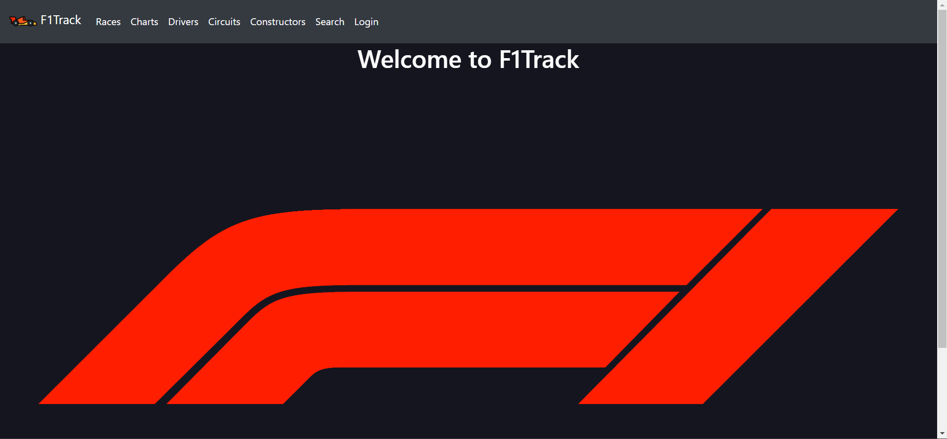
04
WebApp
Notes:
Infine, abbiamo sviluppato una Webapp in Python in modo da poter interagire con il DB. Ora passiamo alla demo.

Slide 14

THANKS
DO YOU HAVE
ANY QUESTIONS?
r.iuliano13@ studenti.unisa.it s.dellaporta6@studenti.unisa.it
Scan me to the GitHub repo

Slide 15

Notes:
Significato positionText in Results:
D : squalificato durante la gare
R : ritirato per incidenteù
F : non qualificato o altro

